Slide 1
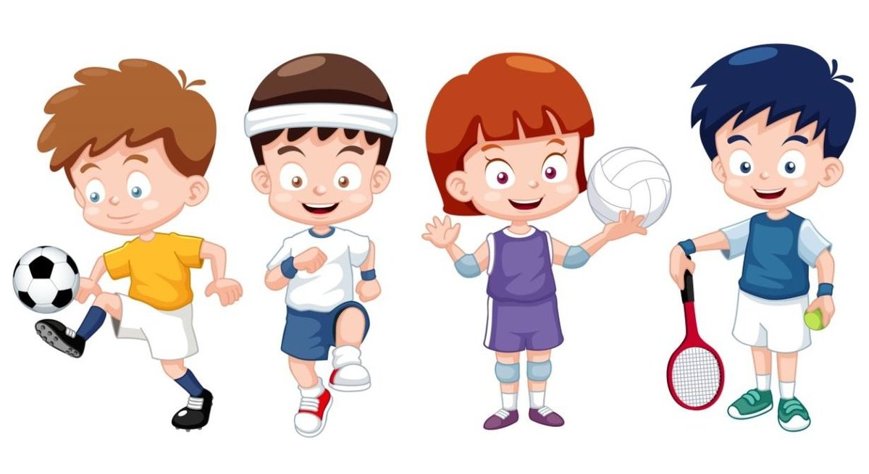
ГБДОУ ЛНР » Молодогвардейский д/с комбинированного вида №35»Рябинушка»
«ОБУЧЕНИЕ СТАРШИХ ДОШКОЛЬНИКОВ СПОРТИВНЫМ ИГРАМ»(ФОП ДО) Составила :Волина Н.Н. г. Молодогвардейск.

Slide 2
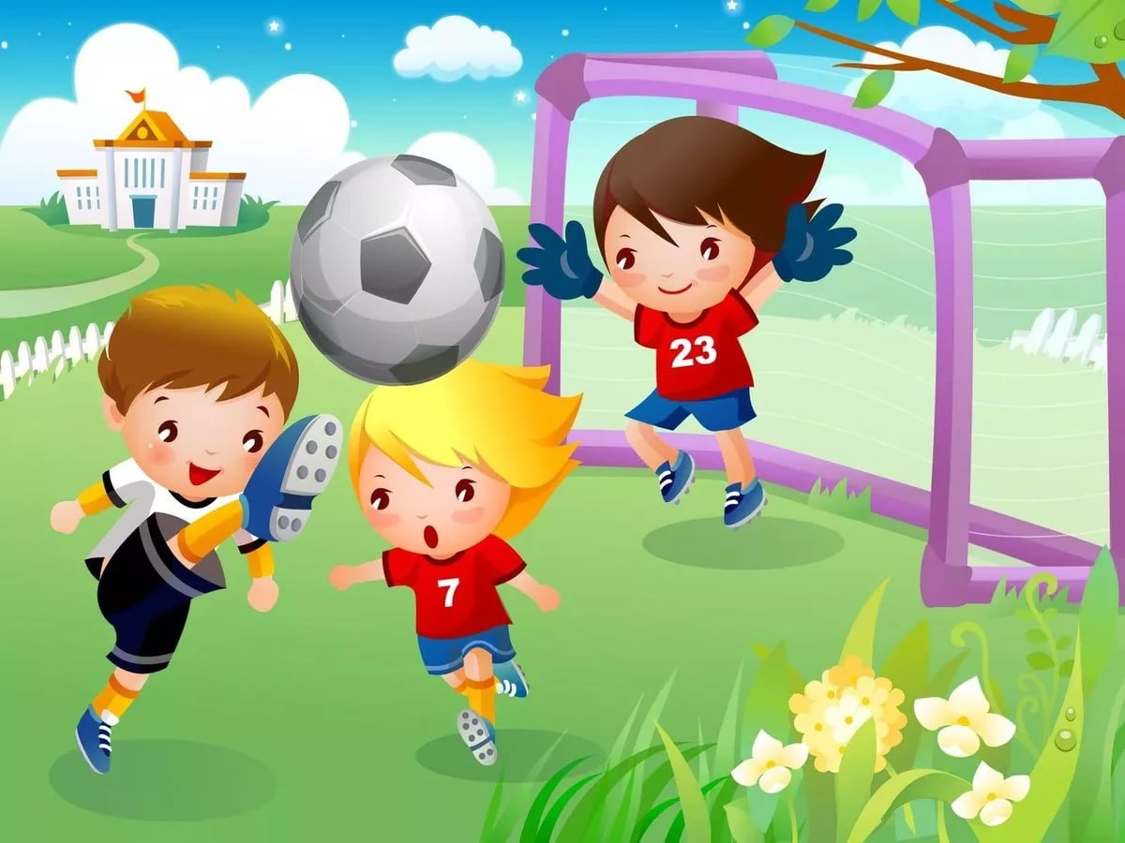
Элементы спортивных игры
городки
элементы баскетбола
бадминтон
элементы футбола
элементы хоккея
элементы настольного тенниса
Планирование включения элементов спортивных игр в систему физического воспитания детей дошкольного возраста (ФОП ДО)

Slide 3
Задачи обучения дошкольников элементам спортивных игр
формировать у дошкольников устойчивый интерес к играм с элементами спорта, желание использовать их в самостоятельной двигательной деятельности;
обогащать двигательный опыт дошкольников новыми двигательными действиями;
развивать точность, ловкость движений, глазомер, ориентацию в пространстве
учить правильной технике выполнения элементов спортивных игр;
содействовать развитию двигательных способностей;
воспитывать положительные морально-волевые качества;
формировать привычку к здоровому образу жизни.

Slide 4
Требования к организации обучения элементов спортивных игр
Обучать детей элементам спортивных игр, которые проводятся в спортивном зале или на спортивной площадке в зависимости от имеющихся условий и оборудования , а также региональных и климатических особенностей.
учет возрастных и индивидуальных особенностей, их физической подготовленности;
соответствие задачам физического воспитания и требованиям реализуемой программы ,единственным ограничением является обьем вариативной части ,которой не может быть более 40% от общего обьема планирования.

Slide 5
Методы обучения элементам
Наглядные:
показ движения,
слуховые и зрительные ориентиры,
имитация.
Словесные:
название упражнения,
объяснение,
указания,
пояснения,
распоряжения,
команды,
описание,
анализ действия,
оценка,
вопросы к детям,
словесные инструкции.
Практические:
выполнение упражнений без изменений и с изменениями,
практическое опробование,
проведение упражнений в игровой и соревновательной форме,
выполнение упражнений в различных условиях.

Slide 6
Элементы хоккея
Программные требования (подготовительная к школе группа)
Вести шайбу клюшкой, не отрывая ее от шайбы. Прокатывать шайбу клюшкой друг другу, задерживать шайбу клюшкой. Вести шайбу клюшкой вокруг предметов и между ними. Забрасывание шайбы в ворота, держа клюшку двумя руками (справа и слева). Попадание шайбой в ворота, ударять по шайбе с места и после ведения.

Slide 7
Элементы футбола
Программные требования (старшая группа)
Прокатывать мяч правой и левой ногой в заданном направлении. Ведение мяча ногой между и вокруг предметов. Передавать ногой друг другу в парах. Отбивать мяч о стенку .Игра по упращенным правилам.
Программные требования (подготовительная к школе группа)
Ведение мяча между и вокруг предметов. Передача мяча ногой друг другу (3-5м). Забивать мяч в ворота . Игра по упращенным правилам.

Slide 8
Подготовительная работа
Дети должны освоить приемы техники игры: перемещения, удары по мячу, приемы мяча, ведение, отбор мяча, действия вратаря, перемещения ходьбой и бегом в разных направлениях: по прямой, зигзагом , по дуге и т.д..
Удары ногой по мячу выполняются серединой подъема, внутренней и внешней частью подъема, внутренним боком стопы, носком ноги. Приемы мяча осуществляются подошвой, бедром, носком ноги, грудью или головой. Дети учатся вести мяч по площадке носком ноги, внутренним боком подъема ноги.

Slide 9
Элементы баскетбола
Программные требования (старшая группа)
Перебрасывать мяч друг другу двумя руками от груди , стоя напротив друг друга и в движении. Ведение мяча правой, левой рукой. Бросать мяч в корзину двумя руками от груд и , за головы , от плеча.
Программные требования (подготовительная к школе группа)
Передача мяча друг другу (двумя руками от груди, одной рукой от плеча). Перебрасывать мяч друг другу двумя руками от груди в движении. Ловить летящий мяч на разной высоте (на уровне груди, над головой, сбоку, снизу, у пола и т.п.) и с разных сторон. Бросать мяч в корзину двумя руками от груди , из-за головы, от плеча. Вести мяч одной рукой, передавая его из одной руки в другую, передвигаться в разных направлениях, останавливаясь и снова передвигаясь по сигналу . Игра по упрощенным правилам.

Slide 10
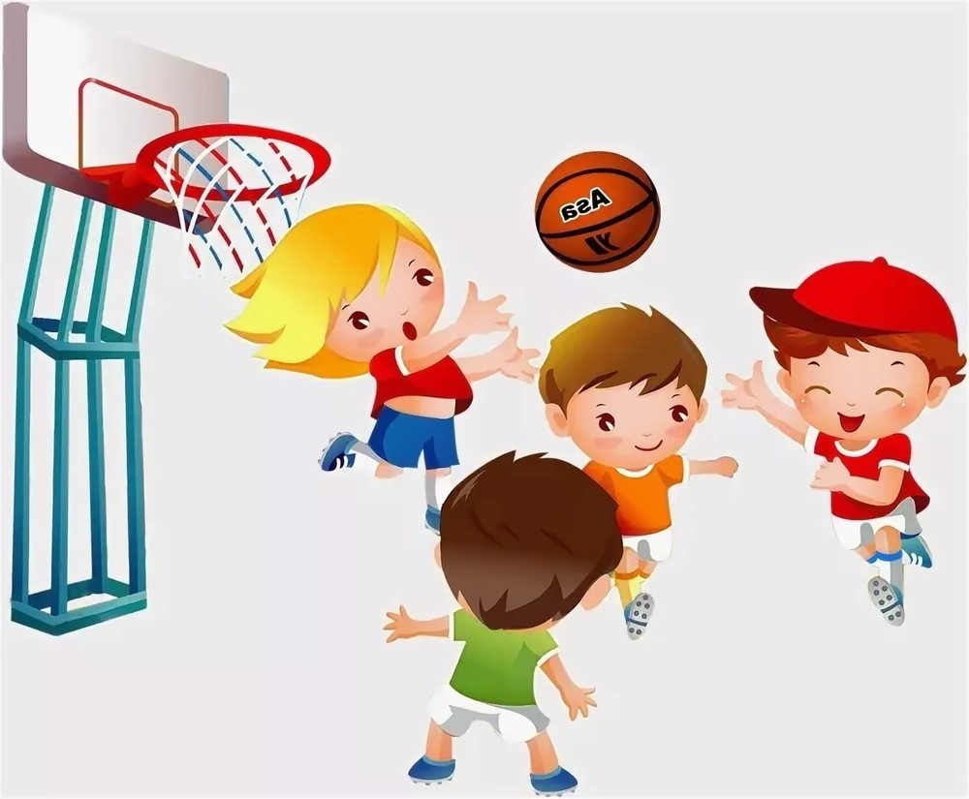
Для успешного овладения действиями с мячом необходимо научить детей таким приемам перемещения, как стойка, бег, прыжки, повороты, остановки. Следует научить детей принимать и в дальнейшем сохранять основную стойку баскетболиста: ноги согнуты в коленях, расставлены на ширине плеч, одна из них выставлена вперед на полшага. Тело направляется вперед, тяжесть его распределяется равномерно на обе ноги. Руки согнуты в локтях, прижаты к туловищу.

Slide 11
Упражнения:
1. Дети разбегаются по площадке с мячом в руках. Они свободно играют на площадке, выполняют разные движения с мячом; после сигнала воспитателя быстро ловят мяч и принимают правильную стойку.
2. Дети становятся в круг. Все бегают по кругу, по сигналу принимая правильную стойку. Передвижение по площадке осуществляется бегом в сочетании с ходьбой, прыжками, остановками и поворотами. Во время бега ребенок должен ставить ногу на полную стопу

Slide 12
Бадминтон
Программные требования (старшая группа)
Отбивать волан ракеткой, направляя его в определенную сторону. Играть в паре с педагогом.
Программные требования (подготовительная к школе группа)
Перебрасывать волан на сторону партнера без сетки, через сетку (правильно держа ракетку). Играть в паре с педагогом.

Slide 13
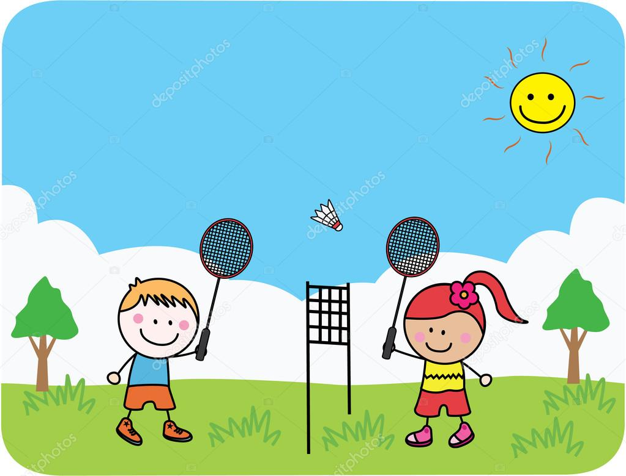
Рекомендуется проводить игру в безветренную погоду на ровной площадке.
Двое детей становятся на расстоянии 4—5 м друг от друга. Один ребенок подбрасывает волан, ударяет по нему ракеткой, направляя его вперед (а не вверх) в сторону партнера. Тот должен отбить волан обратно. Отбивание продолжается до тех пор, пока волан не упадет на землю. В бадминтон играть можно и через сетку.

Slide 14
Прежде чем обучать детей непосредственно этой игре, педагог должен подготовить их по следующим показателям:
1) выработать соответствующую осанку;
2) сформировать физические качества: силу удара, быстроту реакции и т.д.;
3) выработать подвижность кисти руки, с этой целью дать упражнения, развивающие пальцы, суставы кисти руки;
4) сформировать у ребенка умение играть в мяч;
5) разработать детально задания, которые обеспечат выработку навыка броска;
6) подвести детей к эффективному освоению игры и ее правил;
7) отработать основные приемы игры в бадминтон (стойка бадминтониста, хват ракетки, прием волана, подача волана).
После освоения этих упражнений предлагается игра вдвоем.

Slide 15
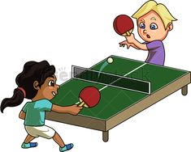
Элементы настольного тенниса
Программные требования (подготовительная к школе группа)
Выполнять подготовительные упражнения с ракеткой и мячом: подбрасывать и ловить мяч одной рукой, ракеткой с ударом о пол (правильно держа ракетку). Подавать мяч через сетку после его отскока от стола.

Slide 16
Дети 5-6лет выполняют такие упражнения:
1. Катание шарика по столу ладошкой.
2. 2. Перебрасывание шарика друг другу.
3. 3. Подбрасывание шарика вверх и ловля его двумя руками.
Дети без особого труда овладевают этими элементами.
Детям 6-7 лет предлагаю выполнить такие упражнения.:
1 .Вращать кисть руки с ракеткой.
2. Бросить и поймать шарик обеими руками.
3. Бросить шарик одной рукой и поймать другой.
4. Бросить шарик вниз одной рукой, подождать, пока отскочи^ и поймать другой.
5. Пол ожить шарик на середину ракетки и как можно дольше удержать его.
6. Подбросить шарик вверх и несколько раз отбить его ракеткой.
7. С помощью ракетки ударить шариком о стену и, не давая ему упасть на пол повторить упражнение.
8. С помощью ракетки ударить шариком по нарисованным мишеням на стене.

Slide 17
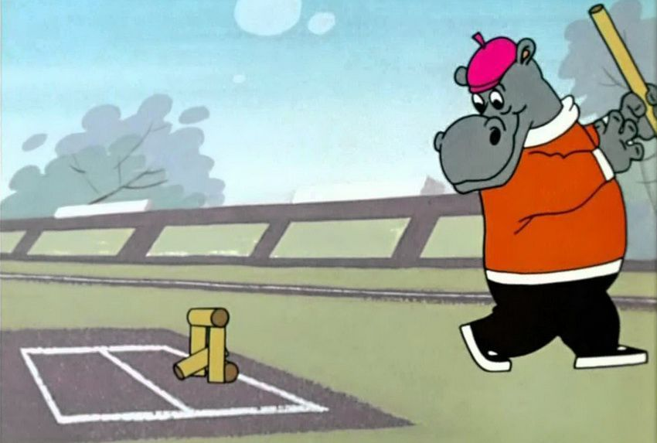
Городки
Программные требования (старшая группа)
Бросать биты сбоку , бросать биту от плеча, занимая правильное исходное положение. Знать 3-4 фигуры. Выбивать городки с полукона (2-3 м) и кона (5-6 м).
Программные требования (подготовительная к школе группа)
Бросать биту от плеча, занимая правильное исходное положение. Знать 3-5 фигур. Выбывать городки с полукона и кона при наименьшем количестве бросков бит.

Slide 18
Прежде чем приступить к систематическому обучению детей элементам спортивных игр и к самим спортивным играм, необходимо познакомить их с различными видами спорта, спортсменами, провести экскурсию или целевую прогулку на, школьный стадион, спортивную школу, рассмотреть иллюстрации. Цель этой работы – вызвать интерес, сформировать желание заниматься спортом.
Таким образом, обучение детей дошкольного возраста элементам спортивных игр является неотъемлемой частью физического воспитания в ДОУ. Именно в процессе овладения ими дети открывают для себя двери в мир спорта.

Slide 19
СПАСИБО ЗА ВНИМАНИЕ!

